Slide 1
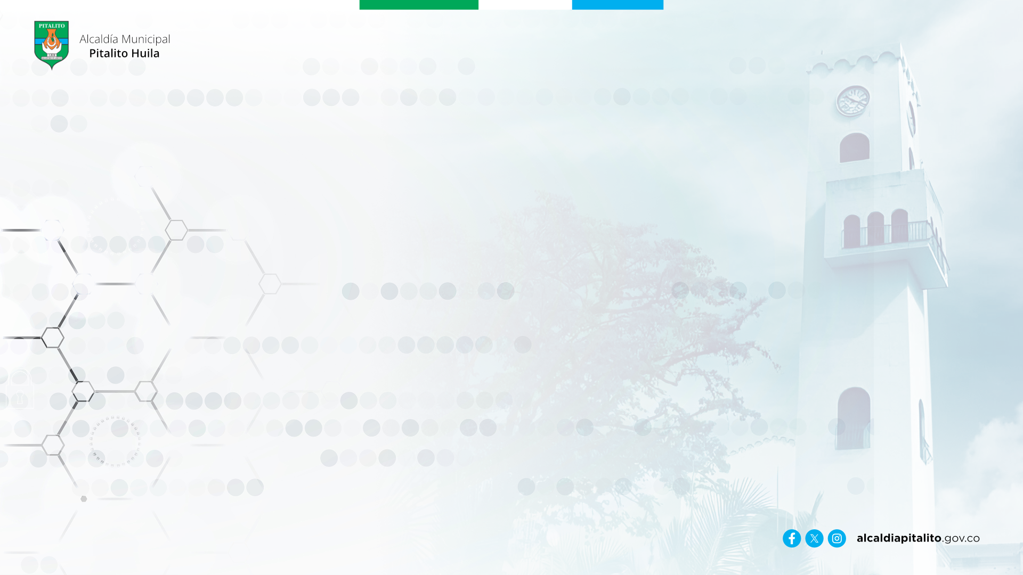


Experiencia Significativa
AULAS VIRTUALES
Gerardo Meneses Pérez
I. E. M. Escuela Normal Superior
Pitalito – Huila

Slide 2
FUNDAMENTACIÓN
La experiencia significativa "Aulas Virtuales Normalistas" se fundamenta en el modelo pedagógico socio-crítico y humanista de la Escuela Normal Superior de Pitalito, que concibe la educación como un proceso de transformación social y formación integral. Integra referentes metodológicos que promueven el uso pedagógico de las TIC, particularmente plataformas Moodle y G-suite, como mediadoras esenciales para el aprendizaje activo, colaborativo y contextualizado, alineándose con el Proyecto Educativo Institucional (PEI) y el Plan de Mejoramiento Institucional (PMI) para innovar en la formación de docentes competentes y críticos.

Slide 3
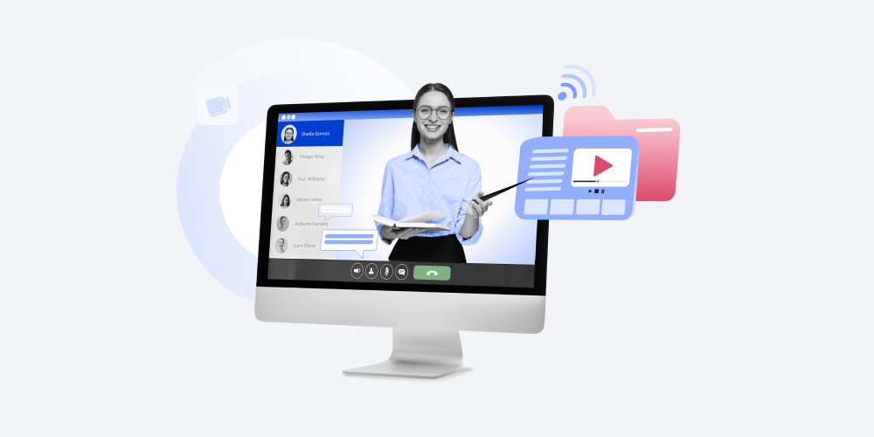
PERTINENCIA
La experiencia responde a la necesidad detectada de fortalecer la integración pedagógica de plataformas virtuales en un contexto urbano con desafíos tecnológicos y formativos.
Atendiendo a las demandas del contexto regional y al PEI, procura superar la limitada apropiación de TIC para mejorar la calidad educativa, promover inclusión digital y desarrollar competencias digitales, socioemocionales y ciudadanas en estudiantes y docentes, en un entorno flexible post-emergencia sanitaria y en coherencia con políticas educativas nacionales.

Slide 4
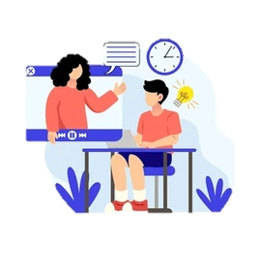
CONSISTENCIA
Los objetivos están alineados con las acciones implementadas: desde el diagnóstico y diseño de estrategias didácticas, hasta la formación continua y evaluación del impacto. Estas acciones permitieron fortalecer competencias digitales, la apropiación pedagógica de plataformas Moodle y G-suite, y promover aprendizajes colaborativos y autónomos. Los resultados reflejan un impacto positivo congruente con la misión formadora y los objetivos institucionales, integrando el uso de las TIC como eje transversal del proceso educativo.

Slide 5

MADUREZ
La experiencia ha evolucionado mediante procesos de autoevaluación y mejora continua, basados en análisis cualitativos y cuantitativos (encuestas, entrevistas, indicadores de uso).
Se ha superado la resistencia inicial y las limitaciones técnicas mediante soporte permanente y capacitaciones, con ajustes metodológicos reforzados.
Este proceso ha consolidado un modelo pedagógico flexible, tecnológico y contextualizado, reflejando madurez en la integración tecnológica y pedagógica en la comunidad educativa.

Slide 6

EMPODERAMIENTO
La comunidad educativa participa activamente:
docentes diseñan y adaptan contenidos; estudiantes interactúan con materiales y actividades colaborativas; directivos aseguran apoyo institucional y supervisión; familias acompañan los procesos.
Este compromiso colectivo ha impulsado la apropiación tecnológica y la transformación cultural, fortaleciendo el protagonismo estudiantil, la autonomía y el trabajo colaborativo como elementos centrales para el éxito de la experiencia.

Slide 7
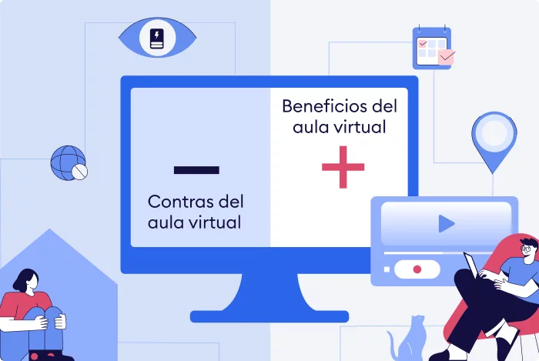
EVALUACIÓN Y SEGUIMIENTO
Se adopta el modelo ADDIE para un seguimiento continuo, con mecanismos como observación directa, encuestas, entrevistas y grupos focales.
La valoración incluye indicadores cuantitativos (participación, frecuencia de uso) y cualitativos (percepción, motivación, competencias socioemocionales).
Se registran informes, actas, y portafolios digitales, facilitando feedback para ajustes y renovaciones metodológicas, integrando la evaluación como parte esencial para potenciar la innovación educativa institucional.

Slide 8
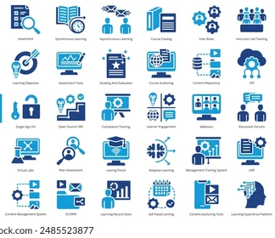
RESULTADOS
Se logró la consolidación de un ecosistema digital con licencia Google Workspace, plataforma Moodle funcional y cuentas para toda la comunidad.
Los estudiantes accedieron a recursos actualizados, manteniendo continuidad formativa en contextos adversos.
Se evidenció fortalecimiento en competencias digitales, trabajo colaborativo, autonomía y mayor participación, contribuyendo a una cultura escolar innovadora y acorde con el PEI y la formación integral de futuros docentes críticos y competentes.

Slide 9

TRANSFERENCIAS
La experiencia es replicable gracias a la estructura metodológica ADDIE y a su diseño gradual.
Se promueve la socialización mediante capacitaciones, tutoriales, publicaciones digitales y documentación formal.
Su adaptabilidad permite implementar la propuesta en diversos niveles educativos y contextos, involucrando múltiples actores, garantizando la apropiación colectiva y la sostenibilidad.
Esto posiciona a la Normal Superior como referente en formación para la integración tecnológica pedagógica.

Slide 10

SOSTENIBILIDAD
Se asegura la continuidad mediante actualización constante, reorganización de grupos digitales, inclusión de nuevos miembros y atención permanente a dificultades técnicas.
Se fortalece el acompañamiento pedagógico y técnico para docentes y estudiantes.
La gestión colaborativa institucional y la implicación de todos los actores garantizan la permanencia y mejora continua de las aulas virtuales como herramientas clave para la innovación y la calidad educativa en el largo plazo.

Slide 11
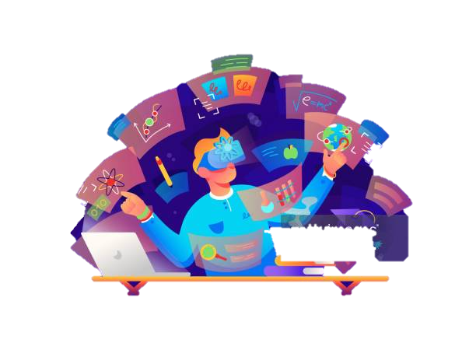
INNOVACIÓN
La iniciativa transforma una limitada integración tecnológica en un ambiente de aprendizaje digital robusto y dinámico.
Incorpora metodologías activas y colaborativas mediadas por Moodle y G-suite, recursos multimedia, comunicación sincrónica y asincrónica, y materiales digitales adaptados.
Este enfoque innovador mejora la autonomía, fortalece competencias digitales y ciudadanas, y prepara a la comunidad educativa para liderar procesos pedagógicos contemporáneos, en concordancia con los lineamientos del PEI.

Slide 12
CRÉDITOS Y CONTACTO
Responsable: Gerardo Meneses Pérez
Correo: gmenesess@gmail.com
Teléfono 3105012257

